Slide 1



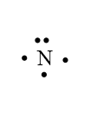

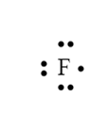
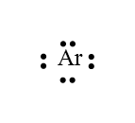


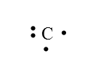

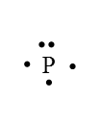
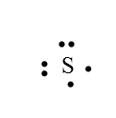
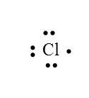
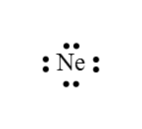



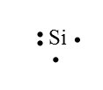


Таблица
Периоды | Группы
 | I | II | III | IV | V | VI | VII | VIII
1 | ¹ |  |  |  |  |  |  | ²
2 | ³ | ⁴ | ⁵ | ⁶ | ⁷ | ₈ | ₉ | ¹⁰
3 | ¹¹ | ¹² | ¹³ | ¹⁴ | ¹⁵ | ¹⁶ | ¹⁷ | ¹⁸
4 | ¹⁹ | ²⁰

